Slide 1
Областное государственное казенное учреждение социального обслуживания « Социально-реабилитационный центр для несовершеннолетних п.Лесогорска»
Жизнь без алкоголя
Подготовил: заведующий
отделением психолого – педагогической
помощи семье и детям
Кулакова И. П.

Slide 2
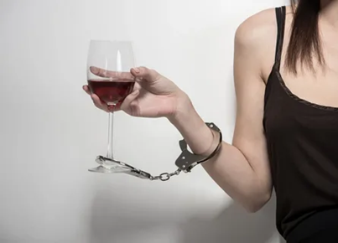
«Почему ты пьешь?»
– «Потому что совестно»
– «А почему совестно?»
– «Совестно пить»
– «Тогда почему ты пьешь?»…
Сент-Экзюпери «Маленький принц»
В презентации будут рассмотрены многочисленные преимущества и стратегии достижения полноценного образа жизни женщин без алкоголя.

Slide 3
Суть проекта направлена на:
Оказание всесторонней помощи семьям (матерям) преодолевать алкогольную зависимость с целью профилактики сиротства в кровных семьях.
Аудитория
Алкалиозированные семьи (матери), состоящие на учете в социальных службах на воспитании в которых есть несовершеннолетние дети,

Slide 4
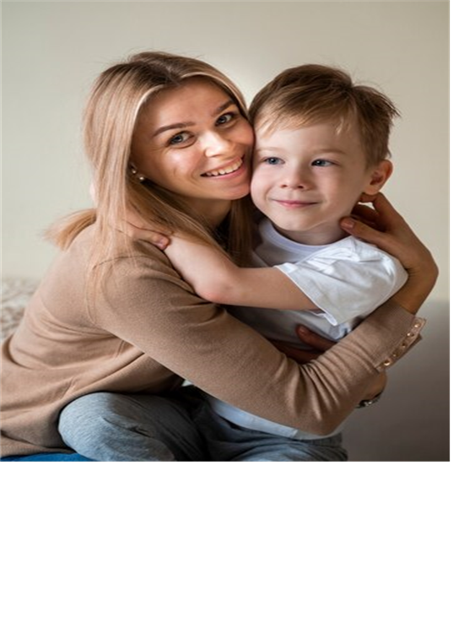
В результаты проекта
В рамках проекта создаются условия для мотивации семей (матерей) к ведению здорового образа жизни и сохранения семьи в целом, что способствует уменьшению количества матерей, злоупотребляющих алкоголем, и увеличению числа детей, возвращенных в кровные семьи.
В рамках проекта предполагается реализовать следующие мероприятия:
Социальные рекламы направленные против употребления алкоголя матери в семьях. Проведение индивидуальных бесед направленных на здоровый образ жизни, занятий на которых подчеркиваются медицинские социальные и эмоциональные преимущества безалкогольного образа жизни. Организация регулярных встреч, на которых женщины смогут поделиться опытом, обращаться за советом и подбадривать друг друга. Просмотр документальных фильмов и видеороликов "Женский алкоголизм" "8 марта". Организация фото-выставки- конкурсы: « Жизнь без алкоголя». Тематические семинары, круглые столы с участием участковых специалистов по социальной работе, работников здравоохранения, глав муниципальных образований.

Slide 5
Наши результаты за 2023 г. и I полугодие 2024 г.
Польза
удовлетворенность семей (матерей) с детьми, решивших проблемы алкогольной зависимости, уменьшение количества семей (матерей) лишенных родительских прав, укрепление семьи, повышение ее социального статуса, формирование психолого - педагогической компетентности родителей (матерей)
25 семей женщин успешно прошли курс реабилитации и полностью избавились от алкогольной зависимости , тем самым удалось сохранить для 39 детей кровные семьи.

Slide 6
Помощь
Стать наставником для семьи (матери). Проводить индивидуальные и групповые занятия по мотивации здорового образа жизни. Поддержка, подбадривание. Совместное посещение врача - психиатра, психолога. Проведение бесед направленных на повышение родительской компетентности.

Slide 7
Благодарю
за внимание!

